Slide 1

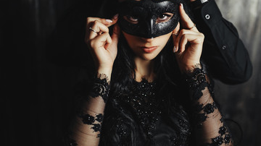

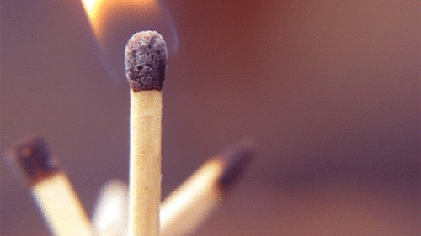
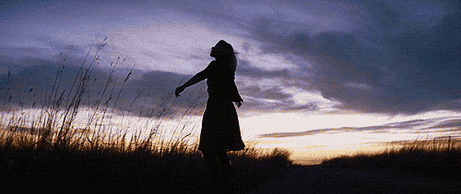
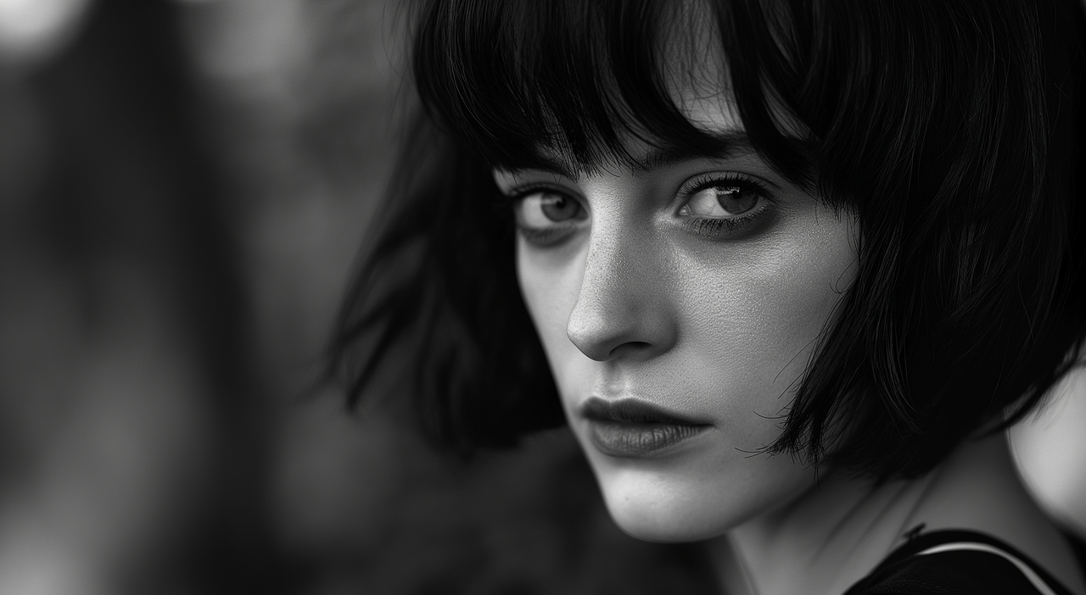
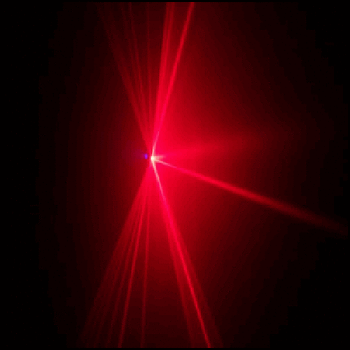




La cortina impalpable que separa
el sueño de la vida,
resucitándome con tu palabra,
Lázaro alegre,
yo,
mojado todavía
de sombras y pereza,
sorprendido y absorto
en la contemplación de todo aquello
que, en unión de mí mismo,
recuperas y salvas, mueves, dejas
abandonado cuando luego callas.
(Escucho tu silencio.
Oigo
constelaciones: existes.
Creo en ti.
Eres.
Me basta).
Pongo
tanta atención cuando te beso;
entonces, si yo fuese Dios,
podría repetirte y repetirte,
siempre la misma y siempre diferente,
sin cansarme jamás del juego idéntico,
sin desdeñar tampoco la que fuiste
por la que ibas a ser dentro de nada;
ya no sé si me explico, pero quiero
aclarar que si yo fuese
Dios, haría
lo posible por ser Ángel González
para quererte tal como te quiero,
para aguardar con calma
a que te crees tú misma cada día
a que sorprendas todas las mañanas
la luz recién nacida con tu propia
luz, y corras.
'Me basta así'
Si yo fuese Dios
y tuviese el secreto,
haría un ser exacto a ti;
lo probaría
(a la manera de los panaderos
cuando prueban el pan, es decir:
con la boca),
y si ese sabor fuese
igual al tuyo, o sea
tu mismo olor, y tu manera
de sonreír,
y de guardar silencio,
y de estrechar mi mano estrictamente,
y de besarnos sin hacernos daño
de esto sí estoy seguro.
jrvg
jrvallegomez@outlook.es

Slide 2









¿Te ha gustado?
Puedes ver más entrando
Aquí
Además puedes recibir powerpoints en tu correo electrónico suscribiéndote aquí:
Esta presentación powerpoint ha sido creada y compartida única y exclusivamente para mispps.com
…

